Slide 1
Leçon 4
MIASS 231
MATHÉMATIQUES
(APPLIQUÉES AUX SCIENCES SOCIALES) 3
© El Hadj Touré, Ph D. Sociologie
Section de sociologie, UGB de Saint-Louis
Mesures de tendance centrale

Slide 2
Mesures de tendance centrale
Justification en lien avec les distributions de f et %
Répartition de 30 répondants selon les classes d’âge
Classes d’âge | Fréquen-ces | Poucen-tages
[25;30[ | 3 | 10
[30;35[ | 7 | 23
[35;40[ | 2 | 7
[40;45[ | 12 | 40
[45;50[ | 3 | 10
[50;55[ | 3 | 10
Total (n) | 30 | 100

Slide 3
Mesures de tendance centrale
Justification & définition
Contrairement aux distribut. de fr. et de %, les mesures de tendance centrale donnent des résumés numériques précis
Si les fréq. et % décrivent l’ampleur d’un phénomène, ces mesures décrivent la représentativité d’un phénomène
Les trois mesures les plus rapportées sont :
le mode
la médiane
la moyenne
Elles répondent à la question de recherche: quel est le score typique, le plus commun d’une distribution?

Slide 4
Au programme
Comment décrire les données d’une variable à l’aide des mesures de tendance centrale ?
Justifier, reconnaître les situations de recherche et déterminer les conditions de leur utilisation adéquate
Définir et calculer les mesures de tendance centrale
Savoir les interpréter de façon appropriée
Saisir les effets des cas déviants sur ces mesures
Reconnaître les types de distribution d’une variable : unimodale, bimodale, symétrique, asymétrique
Remue-méninges & exercices « éclair »

Slide 5
Mesures de tendance centrale
Questions de recherche univariées
Quel est le nombre « typique » d’heures passées devant la TV chez les Sénégalais?
Quelle est la famille « typique » en termes de nombre d’enfants chez les Sénégalais?
Quel est le salaire mensuel le plus « représentatif » chez les joueurs de l’équipe sénégalaise de football?
À l’échelle du continent africain, quel est le taux de scolarisation le plus « commun » entre les pays?

Slide 6
Le mode
Définition & détermination
Valeur qui présente la fréquence la plus élevée dans une distribution donnée (Mo): «c’est la valeur à la mode»
Seule mesure de tendance centrale qui convient aux variables nominales
Ex: le sexe modal au Sénégal est le féminin
Quoiqu’il puisse être calculé pour toutes les variables, il ne convient pas aux variables aux nombreuses valeurs
Ex: nombre d’habitants des villes sénégalaises
Il n’existe aucune formule pour son calcul, mais on peut se servir d’un arrangement, graphique ou tableau

Slide 7
Le mode
Types de distribution: caractérisation
Nombre d’heures passées devant la TV/semaine (n=10)
Distribution unimodale
Echantillon A: 9, 11, 14, 15, 15, 15, 16, 17, 18, 19
Distribution bimodale
Echantillon B : 9, 11, 14, 15, 15, 16, 17, 18, 18, 20
Distribution plurimodale
Echantillon C : 9, 9, 11, 14, 15, 15, 16, 17, 18, 18
Distribution sans mode
Echantillon D : 9, 11, 13, 14, 15, 16, 17, 18, 19, 20

Slide 8
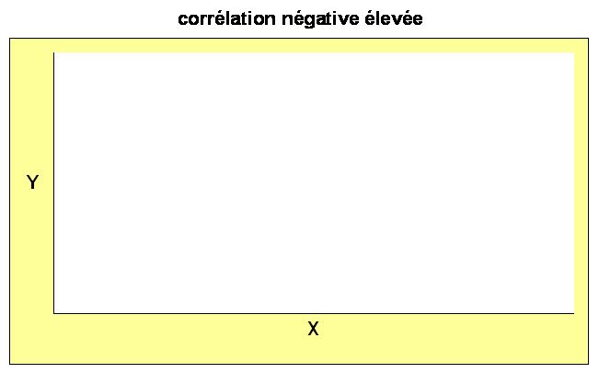
Le mode
Types de distribution: illustration de la forme
Sans mode
Unimodale
f
f
Nbre d’habitants par ville
Revenu
Bimodale
Plurimodale
f
f
Revenu
Revenu

Slide 9
Le mode
Exercice «éclair» & interprétation statistique
Quel est le nombre d’enfants typique modal désiré… ?
Le mode est égal à 2. Une pluralité d’étudiants, soit 37%, désirent avoir une famille constituée de deux enfants

Slide 10
La médiane
Définition
Mesure de tendance centrale qui divise en deux parties égales un ensemble ordonné de scores (Md)
50e centile (C₅₀) d’une distribution
Les centiles C_{i} divisent le nombre de scores en 100 parties égales, chacun contenant 1% des scores
2e quartile (Q₂) d’une distribution
Les quartiles Q_{i} divisent le nombre de scores en 4 parties égales, chacun contenant ¼ des scores
Md
-----------(C₂₅;Q₁)-----------(C₅₀;Q₂)-----------(C₇₅;Q₃)-----------
25%|1/4
25%|1/4
25%|1/4
25%|1/4
X_{min}
X_{max}

Slide 11
La médiane
Calcul: données brutes
Si les données brutes sont disponibles et ordonnées:
Avec n impair (n=5)
Score central d’une distribution ((n+1)/2 ^{e} score)
Salaire horaire de 5 personnes en $: 31 35 39 45 50
Md= 39 soit le 3e score en rang
Avec n pair (n=6)
Point milieu des deux scores centraux ((n+1)/2 ^{e} score)
Salaire horaire de 6 personnes en $: 30 34 38 42 49 55
Md=(38+42)/2 = 40 soit le 3,5e score en rang

Slide 12
La médiane
Exercices «éclair» & interprétation statistique
Quel est le revenu mensuel typique médian, en Fcfa, d’une micro-entreprise constituée de 7 travailleurs ?
82000 100000 35000 45500 55000 65000 72000
Commencez toujours par ordonner les scores!
35000 45500 55000 65000 72000 82000 100000
La médiane est 65000. Dans cette entreprise, au moins 50% des travailleurs, soit 4/7, gagnent 65000 Fcfa ou moins
Que seraient le mode et la médiane de cette distribution?
35000 44500 45000 55000 72000 82000

Slide 13

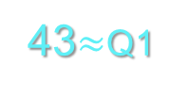
La médiane
Données agrégées: estimation par l’ogive
Avec les fréq. regroupées, on perd les données brutes et leur ordre. L’ogive aide à estimer approximativement la Md.
Âge | f
[20-30[ | 5
[30-40[ | 15
[40-50[ | 17
[50-60[ | 36
[60-70[ | 19
[70-80[ | 8
Total (n) | 100
F
5
20
37
73
92
100
/2
43$≈$Q1
53Md
62$≈$Q3

Slide 14
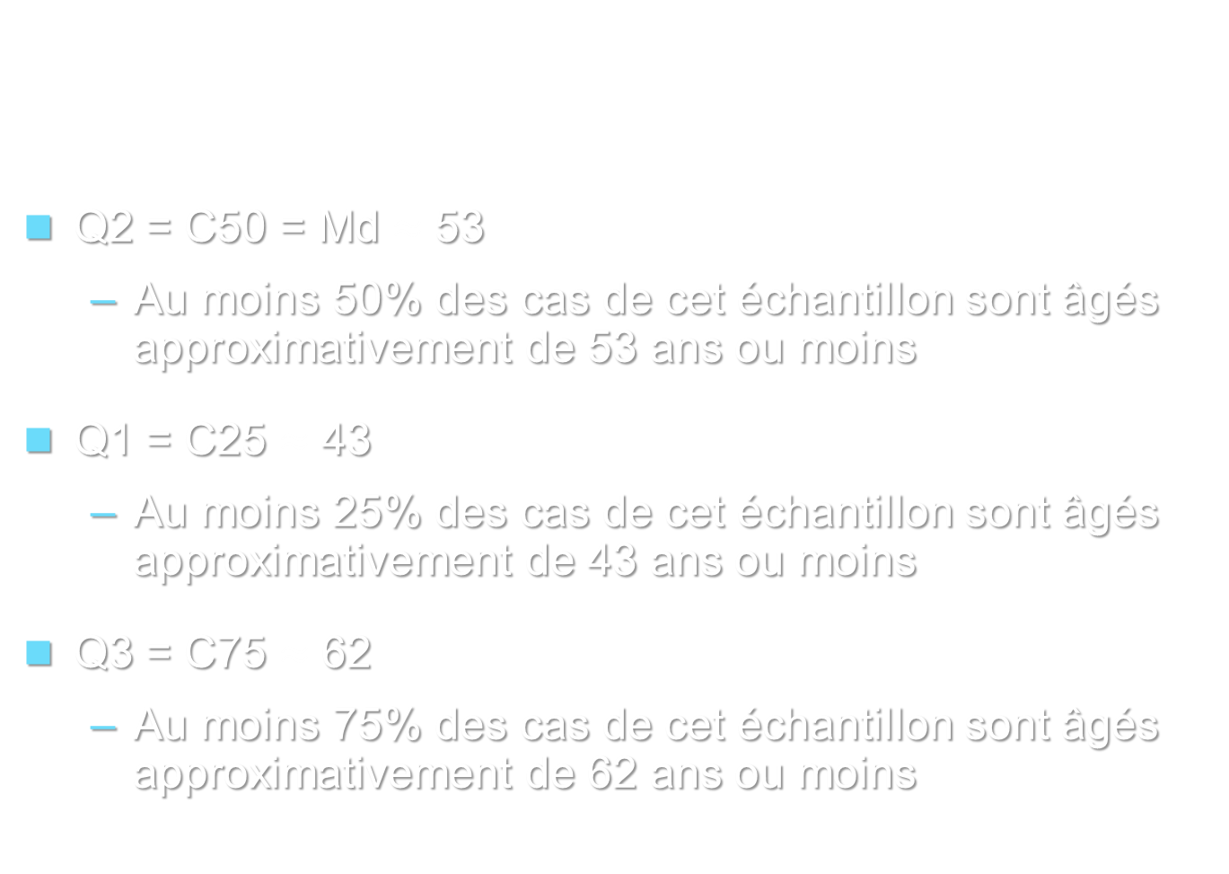
La médiane
Q2 = C50 = Md $≈$53
Au moins 50% des cas de cet échantillon sont âgés approximativement de 53 ans ou moins
Q1 = C25 $≈$43
Au moins 25% des cas de cet échantillon sont âgés approximativement de 43 ans ou moins
Q3 = C75 $≈$62
Au moins 75% des cas de cet échantillon sont âgés approximativement de 62 ans ou moins
La médiane et les mesures de position: interprétation

Slide 15
La médiane
Il est possible d’utiliser la formule de l’interpolation pour obtenir une valeur précise et raffinée de la médiane dans le cas de données agrégées (regroupées)
Toutefois, on peut se contenter de l’estimation par l’ogive de Md, à défaut d’utiliser les données brutes (micro)
La médiane s’applique surtout aux variables quantitatives mais aussi aux variables ordinales
Contrairement au mode, la médiane tient compte certes de l’ordre inhérent aux scores d’une variable quantitative ou ordinale, mais elle ne tient pas compte du poids ou de la grandeur des scores d’une distribution
Quelques remarques!

Slide 16
La moyenne
Formule de définition et de calcul
La moyenne est la somme de tous les scores, relativisée (ou divisée) par le nombre d’individus d’une distribution
Données d’échantillon Données de population
Statistique X = Σ X_{i} Paramètre μ = Σ X_{i}
n N
X et μ = moyennes respectives d’un échantillon et d’une population
X_{i} = score X du i ^{ème} individu
Σ = lettre grecque « sigma » qui signifie sommation
n = nombre de cas de l’éch. / N = nombre d’individus de la pop.
La moyenne s’applique aux variables quantitatives

Slide 17
La moyenne
Avec données brutes
Nombre d’enfants désiré chez 10 cas: 0 4 1 2 3 4 4 1 2 4
X = (0+4+1+2+3+4+4+1+2+4) / 10 = 2,5 enfants par femme
Avec données agrégées (fréquences simples)
Exemples
Nbre d'enfants X_{i} | Fréquences f_{i}
0 | 1
1 | 2
2 | 2
3 | 1
4 | 4
Total (n) | 10
X_{i} * f_{i}
0
2
4
3
16
25
X = 25/10
= 2,5
X = Σ X_{i}f_{i}
n

Slide 18
La moyenne
Moyenne pondérée: exercice
Supposons qu'un étudiant de la classe ait obtenu les notes suivantes sur 20 en mathématiques 3 :
Quiz: 10; TP: 15; Examen: 18.
Trouver sa moyenne pour le cours si la pondération de chaque évaluation est: Quiz 20%; TP 20%; Examen 60%.
Items & pondération | Résultat
Quiz20%
TP20%
Examen60%
Total (moyenne)

Slide 19
La moyenne
Moyenne combinée: exercice
Calculer le salaire moyen des 10 employés d'une micro-entreprise agricole sachant que les 2 cadres gagnent 200000 Fcfa chacun, les 3 techniciens 100000 Fcfa chacun, et les 5 ouvriers agricoles 60000 Fcfa chacun.
Employés & nombre | Salaire
2 cadres
3 techniciens
5 ouvriers agricoles
Total (moyenne)

Slide 20
La moyenne
Soit la distribution de revenu en Fcfa de 7 employés
20000, 22000, 30000, 34000, 35000, 36000, 500000
La moyenne est égale à 96714
La médiane est égale à 34000
La moyenne est peu représentative de cette distribution, du fait du cas déviant (cas ayant 500000 Fcfa)
Conséquence: au contraire de la médiane, la moyenne est affectée par les cas déviants, leurs scores aberrants
Face à cette situation :
Évaluer l’effet des cas déviants sur la moyenne et la médiane
Soit choisir la médiane comme mesure de tendance centrale
Soit exclure le cas déviant pour éviter qu’il ne biaise la moyenne
Propriétés: inconvénient

Slide 21
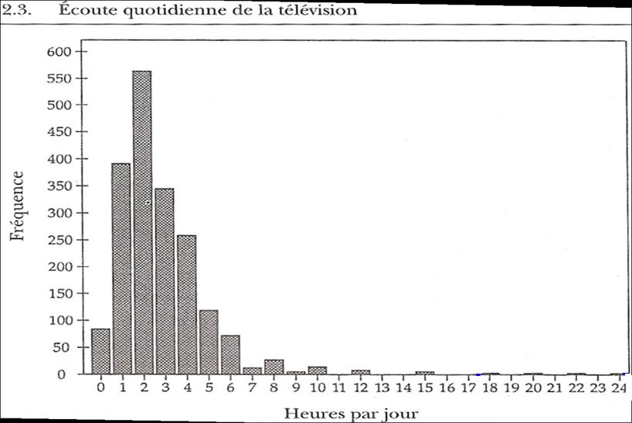
La moyenne
Illustration des cas déviants : Fox (p.58)
Scores aberrants

Slide 22
La moyenne
Soit la distribution: note de 6 étudiants du SOL1020-A11
La somme des écarts à la moyenne est toujours nulle
Σ (X_{i} –X) = 0
Conséquence: la moyenne équilibre une distribution
Propriétés: avantage
Cas | Score X_{i} | Écart à la moyenne (D) | Calcul D= (X_{i} –X)
1 | 79,3 |  | 79,3 - 86,3
2 | 88,3 |  | 88,3 - 86,3
3 | 93,8 |  | 93,8 - 86,3
4 | 96,1 |  | 96,1 - 86,3
5 | 81,7 |  | 81,7 – 86,3
6 | 78,7 |  | 78,7 – 86,3
X | 86,3
-7,0
2,0
7,5
9,8
-4,6
-7,7
Somme = 0,0

Slide 23
La moyenne
Inconvénient & avantage: Remue-méninges
Illustrons comment l’usage de la moyenne et de la médiane peut faire l’objet d’une instrumentalisation selon les acteurs en jeu et les enjeux du moment...
Supposons qu’on est dans un processus de négociation des salaires entre le gouvernement sénégalais et le syndicat des employés de la fonction publique. Pour défendre ses positions,
lequel des deux camps est plus susceptible d’invoquer le salaire moyen des employés,
ou lequel va avoir plutôt tendance à invoquer le salaire médian des employés?

Slide 24
Présentation des mesures
Interprétation statistique & tableau des moyennes
Dans bien des cas, les mesures de tendance centrale sont présentées à l’intérieur du texte
Ex: La moyenne est égale à 2,5. Autrement dit, le nombre moyen d’enfants par femme est de 2,5 dans l’échantillon.
Toutefois, il peut être nécessaire parfois de les présenter à l’aide d’un tableau des moyennes
Nombre d’enfants désiré chez les femmes et les hommes (n=10)
Nombre d’enfants | Sexe |  | Total
 | Femme | Homme
Moyenne | 3 | 2 | 2,5
Nombre de cas (n) | 5 | 5 | 10

Slide 25
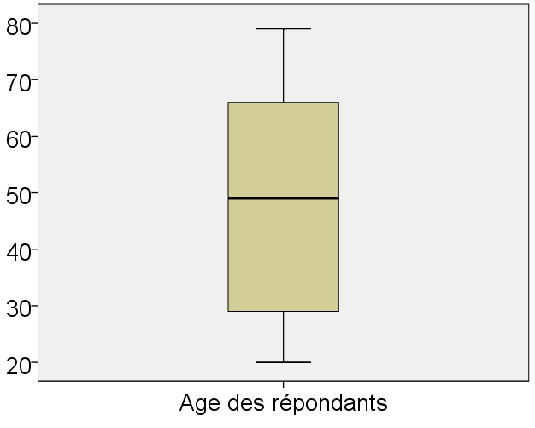
Présentation des mesures
Diagramme en boîtes et à moustaches (Boxplot)
*
Cas déviant
Score maximal normal
C₇₅ ou Q₃
Médiane, C₅₀, Q₂
C₂₅ ou Q₁
Score minimal normal

Slide 26
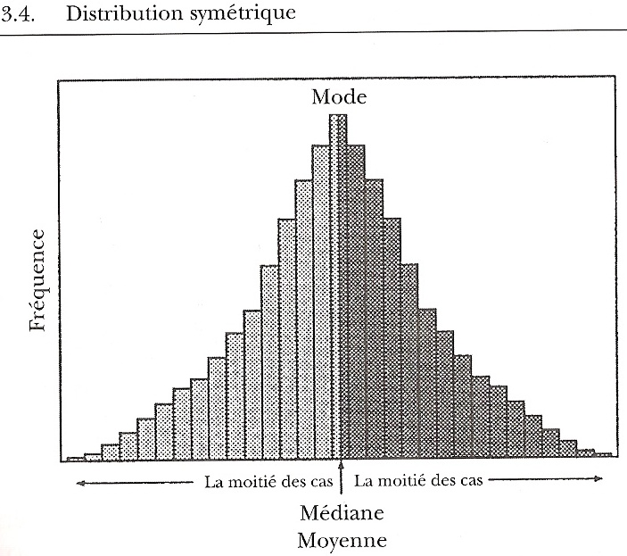
Mode, médiane et moyenne
Ces trois mesures sont égales dans les distributions symétriques et unimodales (Fox, p.87)
Distribution symétrique
Mode = médiane = moyenne
Scores faibles
Scores élevés

Slide 27
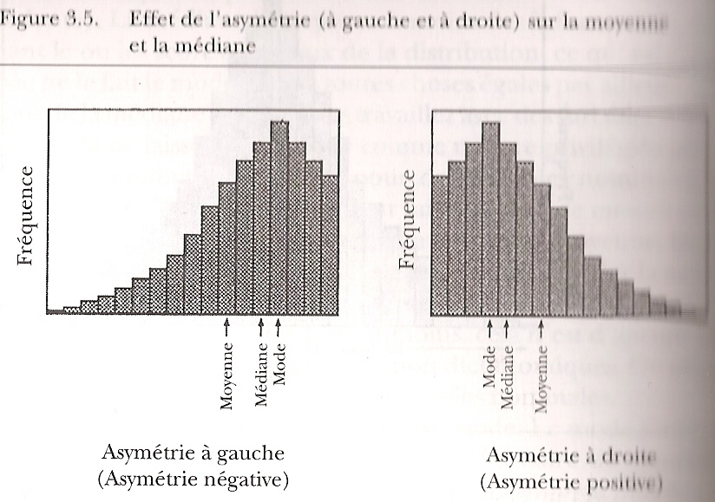
Mode, médiane et moyenne
Mais ces trois mesures peuvent grandement différer en situation d’asymétrie (Fox, p.88)
Distribution asymétrique
Scores faibles
élevés
faibles
élevés
Mode>médiane>moyenne
Mode<médiane<moyenne

Slide 28
Mode, médiane et moyenne
Quelle mesure choisir? Comparaison
Mode
Utilisé exclusivement à des fins descriptives (score réel)
Peut être utilisé pour toutes les variables, surtout nominales
« Avec la mode, il faut tenir compte du mode »
Médiane
Utilisée principalement à des fins descriptives (seuil de coupure)
Indiquée pour les variables quantitatives surtout, ordinales aussi
Plus adaptée aux distributions asymétriques (cas déviants)
Moyenne
Utilisée à la fois à des fins descriptives et inférentielles
Indiquée pour les variables quantitatives uniquement
Plusieurs techniques statistiques sont basées sur son calcul

Slide 29
Mode, médiane et moyenne
Quelle mesure choisir? Remue-méninges
Un magasin qui vend des chaussures de femmes veut connaître les deux pointures d’une espadrille les plus représentatives dans la perspective de doubler les commandes pour ces deux pointures
Un chercheur souhaite connaître le revenu le plus représentatif de la famille typique sénégalaise pour mieux rendre compte du niveau de vie ou du pouvoir d’achat standard des Sénégalais
Un chef d’entreprise veut connaître le montant le plus représentatif qu’il a dépensé par employé dans le but d’avoir une meilleure idée sur la tendance centrale du coût salarial défrayé

Slide 30
Tout prochainement
À faire cette semaine
Complétez le quiz 4 (obligatoire)
Réalisez les 10 exercices récapitulatifs et vérifiez les solutions en vous référant au corrigé (optionnel)
Prochaine leçon
Mesures de variation

